Slide 1
Energetske obnove domovanj, ki jih pesti energetska revščina
27. januar 2025, Ljubljana

Slide 2
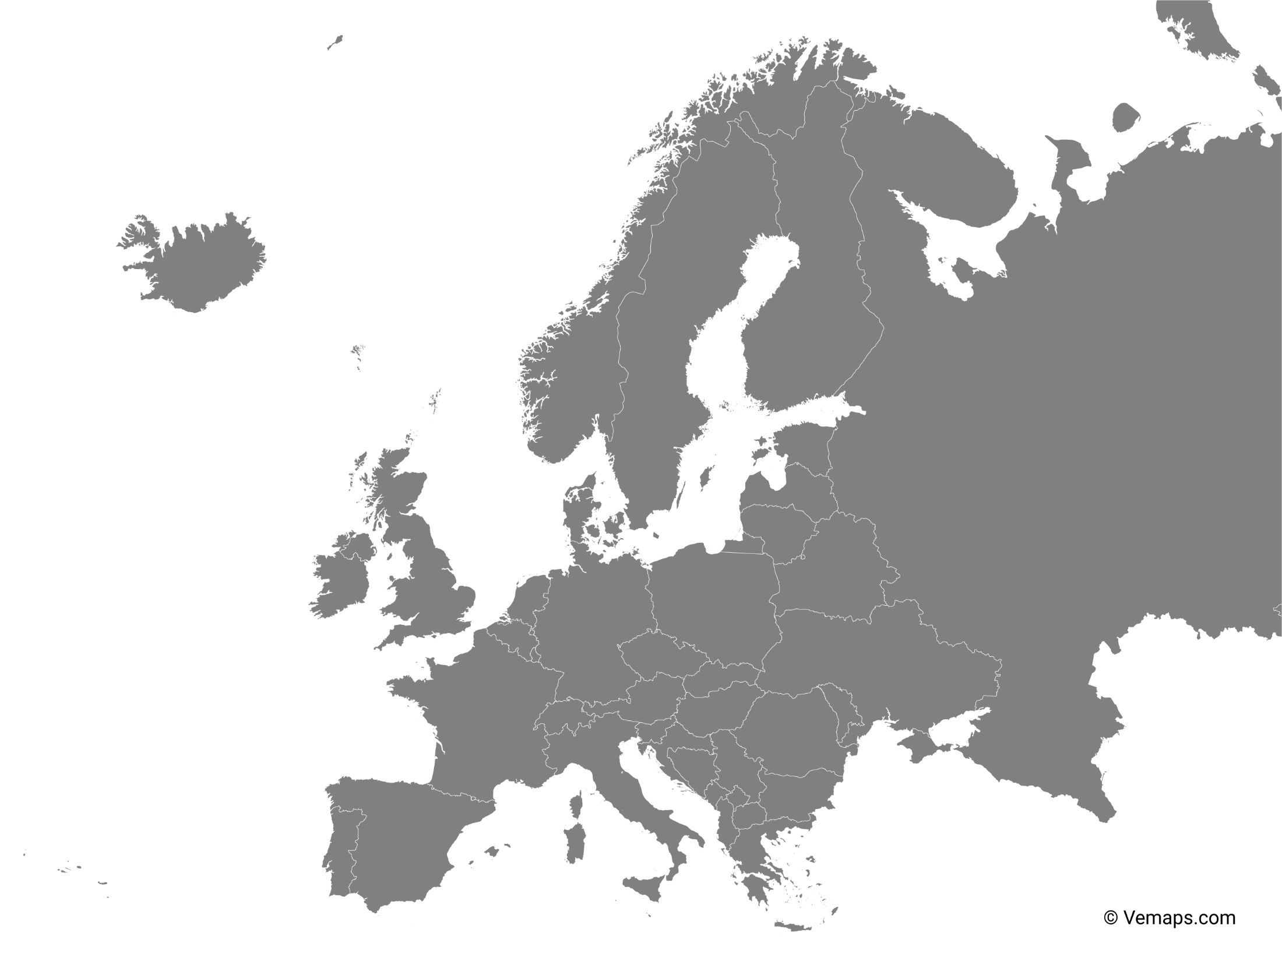
Glavni cilj
Spodbujati prenove gospodinjstev, ki jih pesti energetska revščina v 7 evropskih regijah:
Sveta Nedelja (Hrvaška)
Tartu (Estonija)
Bükk-Mak & Somló-Marcalmente-Bakonyalja,
(Madžarska)
Zasavje (Slovenija)
Parma (Italija)
Coimbra (Portugalska)
Osona (Španija)

Slide 3
Glavne aktivnosti v Sloveniji
Energetski pregledi in izdelava energetskih izkaznic 12 domovanj v Zasavju;
Izdelava kažipotov energetskih obnov štirih tipov domovanj prek procesa vključevanja lokalnih (in nacionalnih) deležnikov.
Srečanja z gospodinjstvi, ozaveščanje o pomenu energetskih obnov in finančni pomoči za obnovo (v sodelovanju s CSD Zasavje in Eko skladom)

Slide 4
Kažipot za energetske prenove
1. DEL: informacije za gospodinjstva o procesu energetske prenove
Energetski pregled
Določitev pričakovanj in kazalnikov prenove za podeželska gospodinjstva
Načrtovanje prenove – energetski pregled
Načrtovanje prenove – ukrepi
Načrtovanje prenove - stroški
Načrtovanje prenove – časovnica
Financiranje obnove
Razpoložljivost izvajalcev

Slide 5
Kažipot za energetske prenove
2. DEL: prispevati k sistemskim izboljšavam na področju energetskih prenov en. revnih gospodinjstev
Prepoznavanje in premagovanje strukturnih ovir in izzivov:
Tehnične ovire in izzivi
Finančne ovire in izzivi
Pravne in administrativne ovire ter izzivi
Skupnostne ovire in izzivi
Ovire in izzivi ozaveščenosti in zaupanja
Identifikacija vseh pomembnih akterjev in deležnikov

Slide 6
Tehnične ovire
Motnje v bivalnih prostorih
Nerazpoložljivost izvajalcev
Pravne in administrativne ovire
Iskanje in izbira izvajalcev, zbiranje predračunov izvajalcev
Nelegalne gradnje

Slide 7
Skupnostne ovire
Proces odločanja v večstanovanjskih stavbah
Motivacija upravnikov v večstanovanjskih stavbah
Komunikacija med upravnikom in en. revnim gospodinjstvom
Ovire ozaveščenosti in zaupanja
Nizka ozaveščenost najranljivejših gospodinjstev o subvencijah Eko sklada
(prvi koraki prijave)
Pomanjkanje zaupanja v nacionalne institucije in izvajalce

Slide 8
Finančne ovire
Ranljive skupine, ki ne ustrezajo trenutnim merilom energetsko revnih gospodinjstev in niso upravičene za 100 % subvencijo (ZER 2024)
Ukrepi, ki niso financirani v obliki 100 % subvencije (ZER 2024), npr. sončne elektrarne
Pomanjkanje ukrepov in finančnih mehanizmov za spodbujanje prenov najemniških stanovanj
Sodelovanje energetsko revnih gospodinjstev v energetskih skupnostih?
Spodbujanje prenov (zasebnih) najemniških stanovanj?

Slide 9
Partnerji

